Slide 1
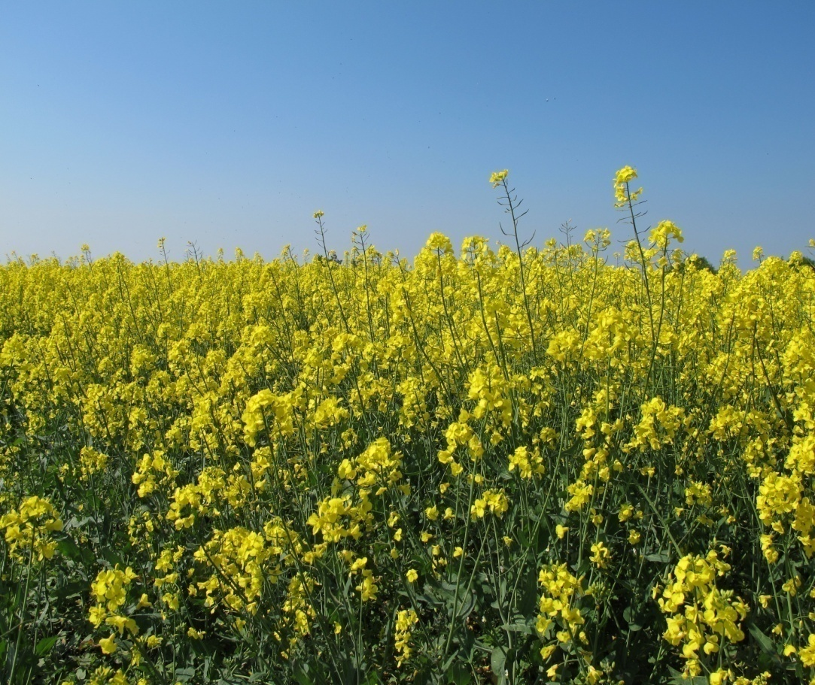
«Бюджет для граждан на 2023 год и плановый период 2024-2025 годов»
(Проект решения Гончаровского сельского
Совета Палласовского муниципального района)
В РАМКЕ СЛЕДУЕТ РАЗМЕСТИТЬ ФОТО ВАШЕГО МУНИЦИПАЛИТЕТА

Slide 2
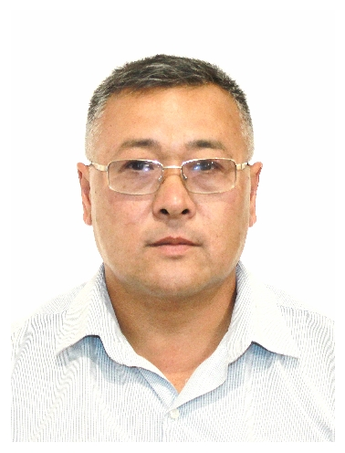
Уважаемые жители Гончаровского сельского поселения!
Администрация Гончаровского сельского поселения представляет вашему вниманию презентацию «Бюджет для граждан» к проекту решения о бюджете Гончаровского сельского Совета на 2023 год и плановый период 2024 и 2025 годов. В ней мы постарались доступно отразить основные параметры бюджета.
Бюджет для граждан –это упрощенная версия бюджетного документа, которая использует неформальный язык и доступные форматы , чтобы облегчить понимание и доступность для граждан. Эта информация позволит вам разобраться как формируются доходы поселения, как расходуются бюджетные средства, какие задачи решаются при помощи этих средств, как бюджетная политика влияет на развитие поселения и качество жизни людей.
Надеюсь, что представление бюджета в доступной для граждан форме, позволит повысить уровень общественного участия граждан в бюджетном процессе.
Глава Гончаровского
сельского поселения С.Г. Нургазиев.

Slide 3
от старонормандского bougette — кошелёк, сумка, кожаный мешок, мешок с деньгами) - план доходов и расходов муниципалитета на определенный период
Поступающие в бюджет денежные средства (налоги юридических и физических лиц, административные платежи и сборы, безвозмездные
перечисления
Совокупность выплачиваемых из бюджета денежных средств, направляемых на исполнение полномочий поселения

Slide 4
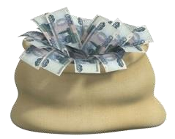
Основным принципом формирования любого бюджета является сбалансированность.
Это значит, что расходы должны быть равны доходам.
ДОХОДЫ РАСХОДЫ
Профицит бюджета
ДОХОДЫ
РАСХОДЫ
Дефицит бюджета
Принимается решение о
использовании этих средств (например, увеличить расходы бюджета, накопить резервы, погасить долговые обязательства)
Принимается решение об источниках его покрытия
(например, привлечь кредиты, использовать имеющиеся остатки средств бюджета на начало текущего финансового года.
ДОХОДЫ РАСХОДЫ
Сбалансированный бюджет

Slide 5
Федеральный бюджет
Виды бюджета
Бюджеты публичных образований Российской
Федерации
Бюджеты субъектов
РФ
Бюджеты организаций
Местные бюджеты
Бюджет семьи

Slide 6
Бюджетный процесс – комплекс действий, начиная
от составления проекта бюджета, его
утверждения, фактического исполнения и отчета об исполнении.
Как налогоплательщик
Помогает формировать доходную часть бюджета путем
оплаты налоговых и неналоговых платежей
Как получатель социальных гарантий
Получает бюджетные и социальные услуги (образование, ЖКХ, культура, спорт и пр.

Slide 8
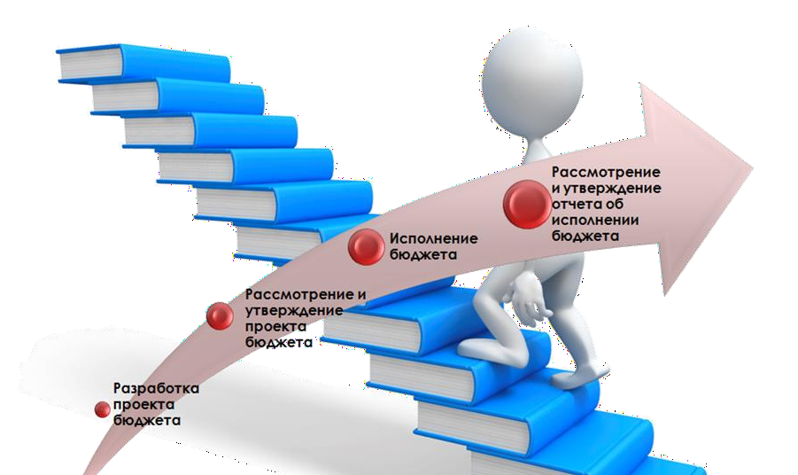

Slide 9
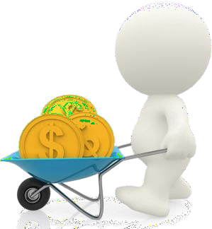

Slide 10
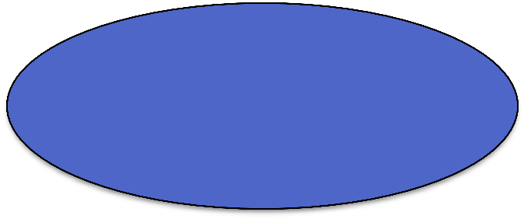
Вы даете ребенку деньги на карманные
расходы
Дотации (лат.
«Dotatio»-дар,
пожертвование)
Предоставляются без определения конкретной
цели их использования
Вы даете ребенку деньги и посылаете в магазин купить по списку
Субвенции (лат.
«Subvenire»- приходить на помощь)
Предоставляются на финансирование
«переданных» другим публично- правовым образованием полномочий
Вы
добавляете ребенку деньги на покупку телефона
(часть денег он накопил сам)
Субсидии (лат.
«Subsidium»- поддержка)
Предоставляются на условиях долевого
софинансирования расходов бюджетов
Вы даете
ребенку деньги на не-
предвиденные
расходы
Иные межбюджетные трансферты
Предоставляются в случаях и порядке, которые утверждены правовыми актами представительного органа

Slide 11
Основные характеристики бюджета, тыс. рублей.
 | 2023 | 2024 | 2025
Доходы | 9 109,9 | 6 309,5 | 6 418,4
Расходы | 9 109,9 | 6 309,5 | 6 418,4
 | Сбалансированный | Сбалансированный | Сбалансированный

Slide 12
Структура налоговых и неналоговых доходов бюджета поселения на 2023-2025 гг., тыс. рублей.

Slide 13
Расходы Гончаровского сельского поселения на 2023 и плановый период 2024 и 2025 годов (тыс. руб.).
Расходы | 2023 | 2024 | 2025
Общегосударственные вопросы | 3 913,9 | 2 921,2 | 2 787,5
Национальная оборона | 356,9 | 373,3 | 386,7
Национальная экономика | 2 234,1 | 1 892,9 | 1 970,4
Национальная безопасность и правоохранительная деятельность | 200,0 | 100,0 | 100,0
Молодежная политика | 30,0 | 10,0 | 10,0
Коммунальное хозяйство | 15,0 | 5,0 | 5,0
Благоустройство | 600,0 | 300,0 | 300,0
Культура | 1 200,0 | 0 | 0
Пенсионное обеспечение | 550,0 | 550,0 | 550,0
Физическая культура | 10,0 | 10,0 | 10,0
Условно-утвержденные расходы |  | 147,1 | 298,9
ВСЕГО РАСХОДОВ | 9109,9 | 6309,5 | 6418,5

Slide 14
«Бюджет для граждан» подготовлен администрацией Гончаровского сельского поселения.
Контактная информация: 404241 Волгоградская обл., Палласовский район, п. Золотари, ул. Кооперативная.
Глава поселения
Нургазиев Салауат Габдрахимович
Тел. 8449252424
8449252411
Эл. почта: adm_gonchar@mail.ru

